Slide 1
Визитная карточка
Белялова
Дана
Руслановна
Курсант 2 куса
210 учебной группы

Slide 4
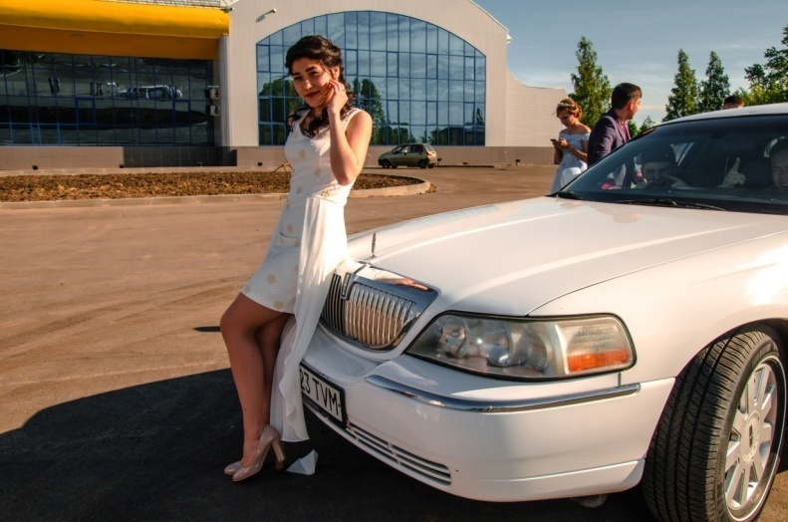
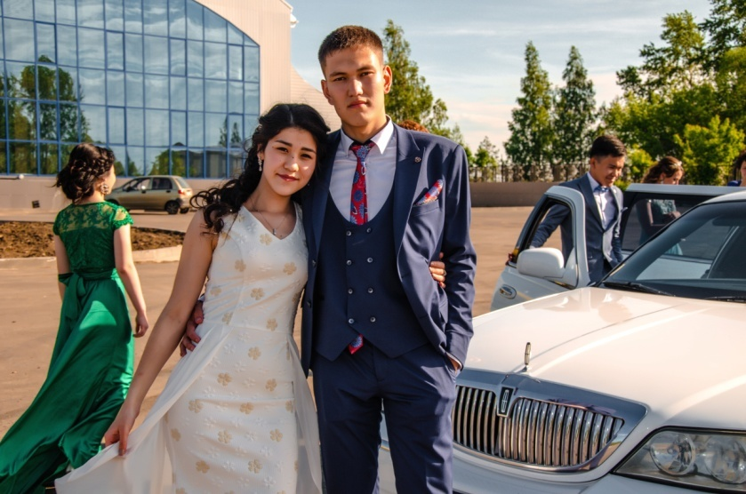
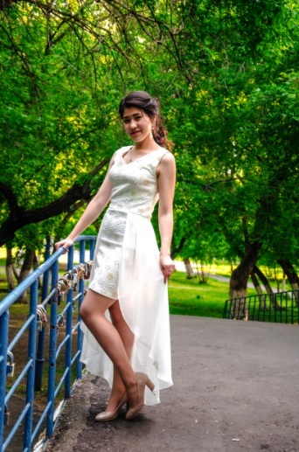

Slide 5
Благодарю за внимание

